Slide 1


V RÁMCI PROJEKTU MAP II ROZVOJE VZDĚLÁVÁNÍ
V ÚZEMÍ ORP OSTROV 2017-2023
Č. PROJEKTU CZ.02.3.68/0.0/0.0/17_047/0009114
13. JEDNÁNÍ ŘÍDÍCÍHO VÝBORU MAP II
16. 11. 2022, on-line přes zoom

Slide 2

PROGRAM
1. Zahájení – ustanovení zapisovatele, volba ověřovatele
2. Projednání a schválení Závěrečné evaluační zprávy projektu MAP II
3. Pozvánka na interaktivní seminář PAQ Research vzdělávání a sociální
problematika (mapa vzdělávacího (ne) úspěchu) pořádají MAP III Ostrov
a MAP Karlovarsko III v termínu 7.12. 2022 v Domě kultury Ostrov
4. Projekt MAP III – seznamovací on-line seminář k evaluaci projektu MAP II za
období 2018 – 2022 (dne 10. 11. 2022)
5. Diskuze, různé – stanovení dalšího termínu ŘV

Slide 3
1. Zahájení - úvodní část, zapisovatel, ověřovatel
Zahájení online jednání ve 13:00 hodin, schválení programu
Předsedkyně ŘV navrhuje zapisovatele jednání Ing. Janu Urbánkovou
Předsedkyně ŘV navrhuje ověřovatele zápisu Bc. Jolanu Nečovou
Návrh na usnesení ŘV:
ŘV schvaluje jako zapisovatele z jednání ŘV konaného dne 16. 11. 2022
Ing. Janu Urbánkovou a ověřovatele zápisu Bc. Jolanu Nečovou.
Hlasování pro……….proti………..zdržel se………….

Slide 4


2. Projednání a schválení Závěrečné evaluační zprávy projektu MAP II
Dle postupů projektu MAP II musí být průběžná sebehodnotící zpráva prováděna každý rok.
Průběžná sebehodnotící zpráva č. 1 byla zpracována za období 10/2018 – 9/2019, byla schválena ŘV 14. 11. 2019.
Průběžná sebehodnotící zpráva č. 2 je zpracována za období 10/2019 - 9/2020, byla schválena ŘV 25. 2. 2021.
Průběžná sebehodnotící zpráva č. 3 je zpracována za období 10/2020 – 9/2021, byla schválena ŘV 22. 9. 2022.
Nyní závěrečná sebehodnotící zpráva projektu za období 10/2021 – 9/2022.
Šetření pro zpracování evaluační zprávy probíhalo v těchto oblastech:
Vznik projektu a jeho vývoj
Uspořádání účastníků v projektu, jeho vedení a klíčový aktéři
Aktivity projektu
Výstupy, očekávané výsledky
Dodatečné informace
Shrnutí

Slide 5
2. Projednání a schválení Závěrečné evaluační zprávy projektu MAP II
Co se v projektu osvědčilo:
Individuální komunikace s řediteli škol.
Spolupráce s dalšími subjekty (odbor finanční a školství města Ostrov, OSPOD městského úřadu Ostrov).
Tištěné články v Ostrovském měsíčníku.
Aktivity, které následně fungují i bez dalšího financování za strany projektu (logoped, angličtina do škol, žákovský parlament, putovní knihy po školách).
Spolupráce mezi MAPy v Karlovarském kraji.
Přesun aktivit do online prostředí.
Prohloubení IT dovedností.
Spolupráce s MŠMT, zejména v přípravě a implementaci Strategie 2030+

Slide 6
2. Projednání a schválení Závěrečné evaluační zprávy projektu MAP II
Co v projektu nezafungovalo:
Uvítali bychom větší míru aktivity některých pracovních skupin a propojení
s místními lídry, včetně opravdového pedagogického leadershipu.
Některé školy se zapojily jen do „povinných“ aktivit. Vzhledem k realizaci více projektů najednou (MAP, KAP, SYPO, IKAP, SRP apod.) se přetahujeme o stejnou cílovou skupinu.
Nenašli jsme téma pro ZUŠ, paní ředitelka I. Konývková si přála ukončit spolupráci pro další pokračování v návazném projektu MAP III. Nebudeme mít tedy ve složení členů Řídícího výboru zástupce za ZUŠ v ORP Ostrov.

Slide 7
2. Projednání a schválení Závěrečné evaluační zprávy projektu MAP II
Shrnutí:
Přínos konkrétních přínosných aktivit, navázání a rozvíjení spolupráce zejména
s dalšími institucemi zabývajícími se vzděláváním, prohloubení spolupráce místních aktérů a postupné otevírání prostoru ve školách k přemýšlení o tom, jak vlastně děti a žáky učit, proč a jakou nejvhodnější formou, metodou.

Slide 8
2. Projednání a schválení Závěrečné evaluační zprávy projektu MAP II
Závěrečná evaluační zpráva byla zaslána všem členům ŘV k připomínkování, připomínky se zapracovaly a nyní je dokument předkládán ve finální podobě ke schválení ŘV.
Návrh na usnesení ŘV:
ŘV schvaluje Přílohu č. 1 Závěrečná sebehodnotící zpráva projektu Místní akční plán rozvoje vzdělávání v území ORP Ostrov II.
Hlasování pro……….proti………..zdržel se………….

Slide 9

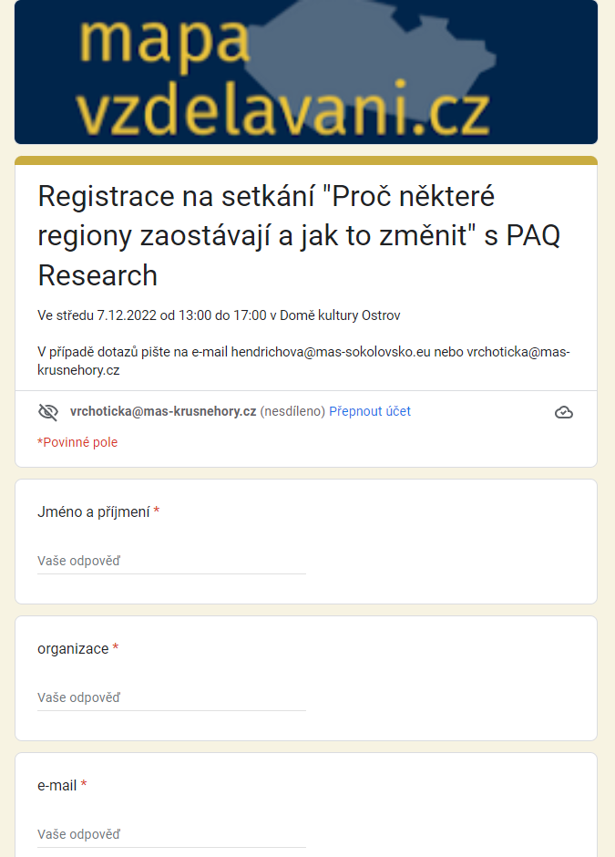

3. Různé, Pozvánka na interaktivní setkání pořádané
MAP III Ostrov ve spolupráci s MAP Karlovarsko III
Ve STŘEDU 7. 12. 2022 od 13 hod do 17 hod zveme všechny zájemce
o vzdělávání a sociální problematiku do Domu kultury Ostrov na diskuzi s odborníky z PAQ Research (V. Korbel, K. Gargulák)
na téma: PROČ NĚKTERÉ REGIONY ZAOSTÁVAJÍ A JAK TO ZMĚNIT?
JAK SI VEDEME MY?

Slide 10


4. Projekt MAP III – seznamovací on-line seminář k evaluaci projektu MAP II za období 2018 – 2022
Dne 10. 11. 2022 ve 14:00 hodin proběhl online seznamovací seminář k vyplnění speciálního dotazníku EDx.099 pro účely reflexní evaluace projektu MAP II za období 2018 – 2022.
Prezentaci vedl náš evaluátor projektu MAP III p. Milan Šrámek z firmy Heuréka CZ
Účastníky semináře seznámil jedinečnou metodou umožňující „formativní evaluaci“ a vyplnění předmětného dotazníku.
Formativní evaluace umí jako jediná měřit zkušenost a hledat optimální rozvojové cesty s ohledem na lidi.
Semináře se účastnilo 8 osob za celý realizační tým (55 osob)
Nyní obdržel na e-mail každý člen realizačního týmu své přihlašovací údaje s heslem pro vyplnění dotazníku. Prosím o vyplnění dotazníku do max. 14 dní, je možné i na 2x.

Slide 11

5. Diskuze, různé – další předběžný termín a program ŘV
Návrh termínu dalšího jednání ŘV je stanoven na středu 14. 12. 2022.
Návrh programu:
Projednání a schválení statutu a jednacího řádu ŘV, volba předsedy ŘV
Projednání a schválení organizační struktury MAP
Projednání a schválení komunikačního plánu a identifikace dotčené veřejnosti
Projednání a schválení plánu evaluačních aktivit
Projednání a případné aktualizace vize
Projednání a schválení Strategického rámce, včetně tabulek investičních záměrů

Slide 12

DĚKUJI ZA VAŠI POZORNOST
Bc. Monika Vrchotická, projektový manažer MAP
e-mail: vrchoticka@mas-krusnehory.cz, tel.: +420 730 145 684

